Slide 1

戦略研勉強会＠キャンプ
第17回
ウクライナ戦訓
～電子戦、ドローン戦、塹壕戦～
画像の端部分が見切れてしまう場合がありますので、テキスト含め
確実に表示させたい要素は、赤枠内に入力してください
XXXXXX

Slide 2
塹壕戦

Slide 3
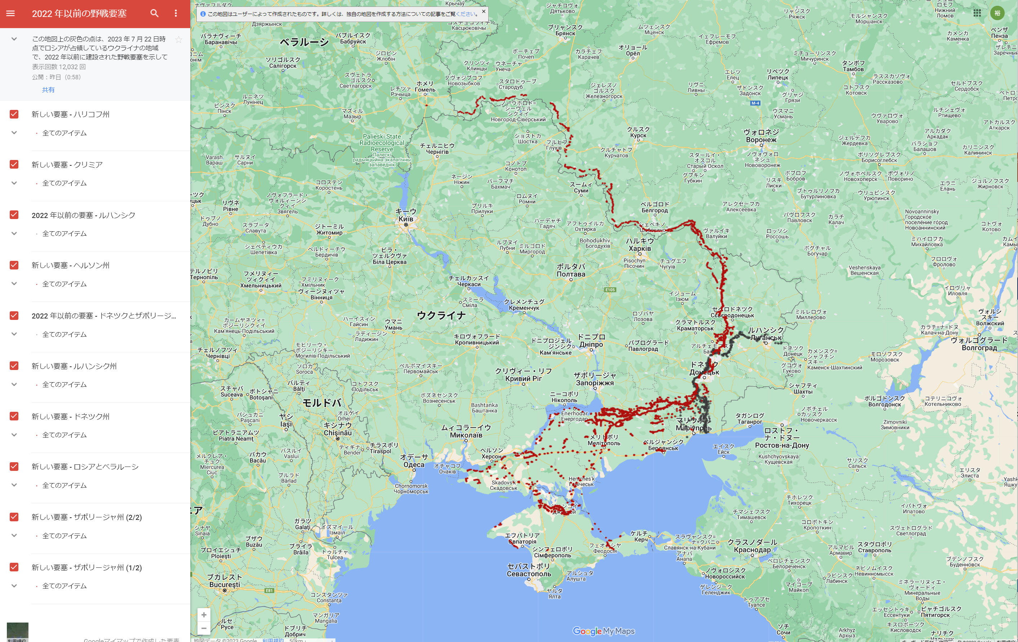
●
https://www.google.com/maps/d/viewer?mid=1IP0v8iC5XebcLjxq2f-qBJZXeOx0BZo&ll=48.90677081913808%2C35.35374691363905&z=7
ウクライナ戦訓～電子戦、無人戦、塹壕戦～

Slide 4
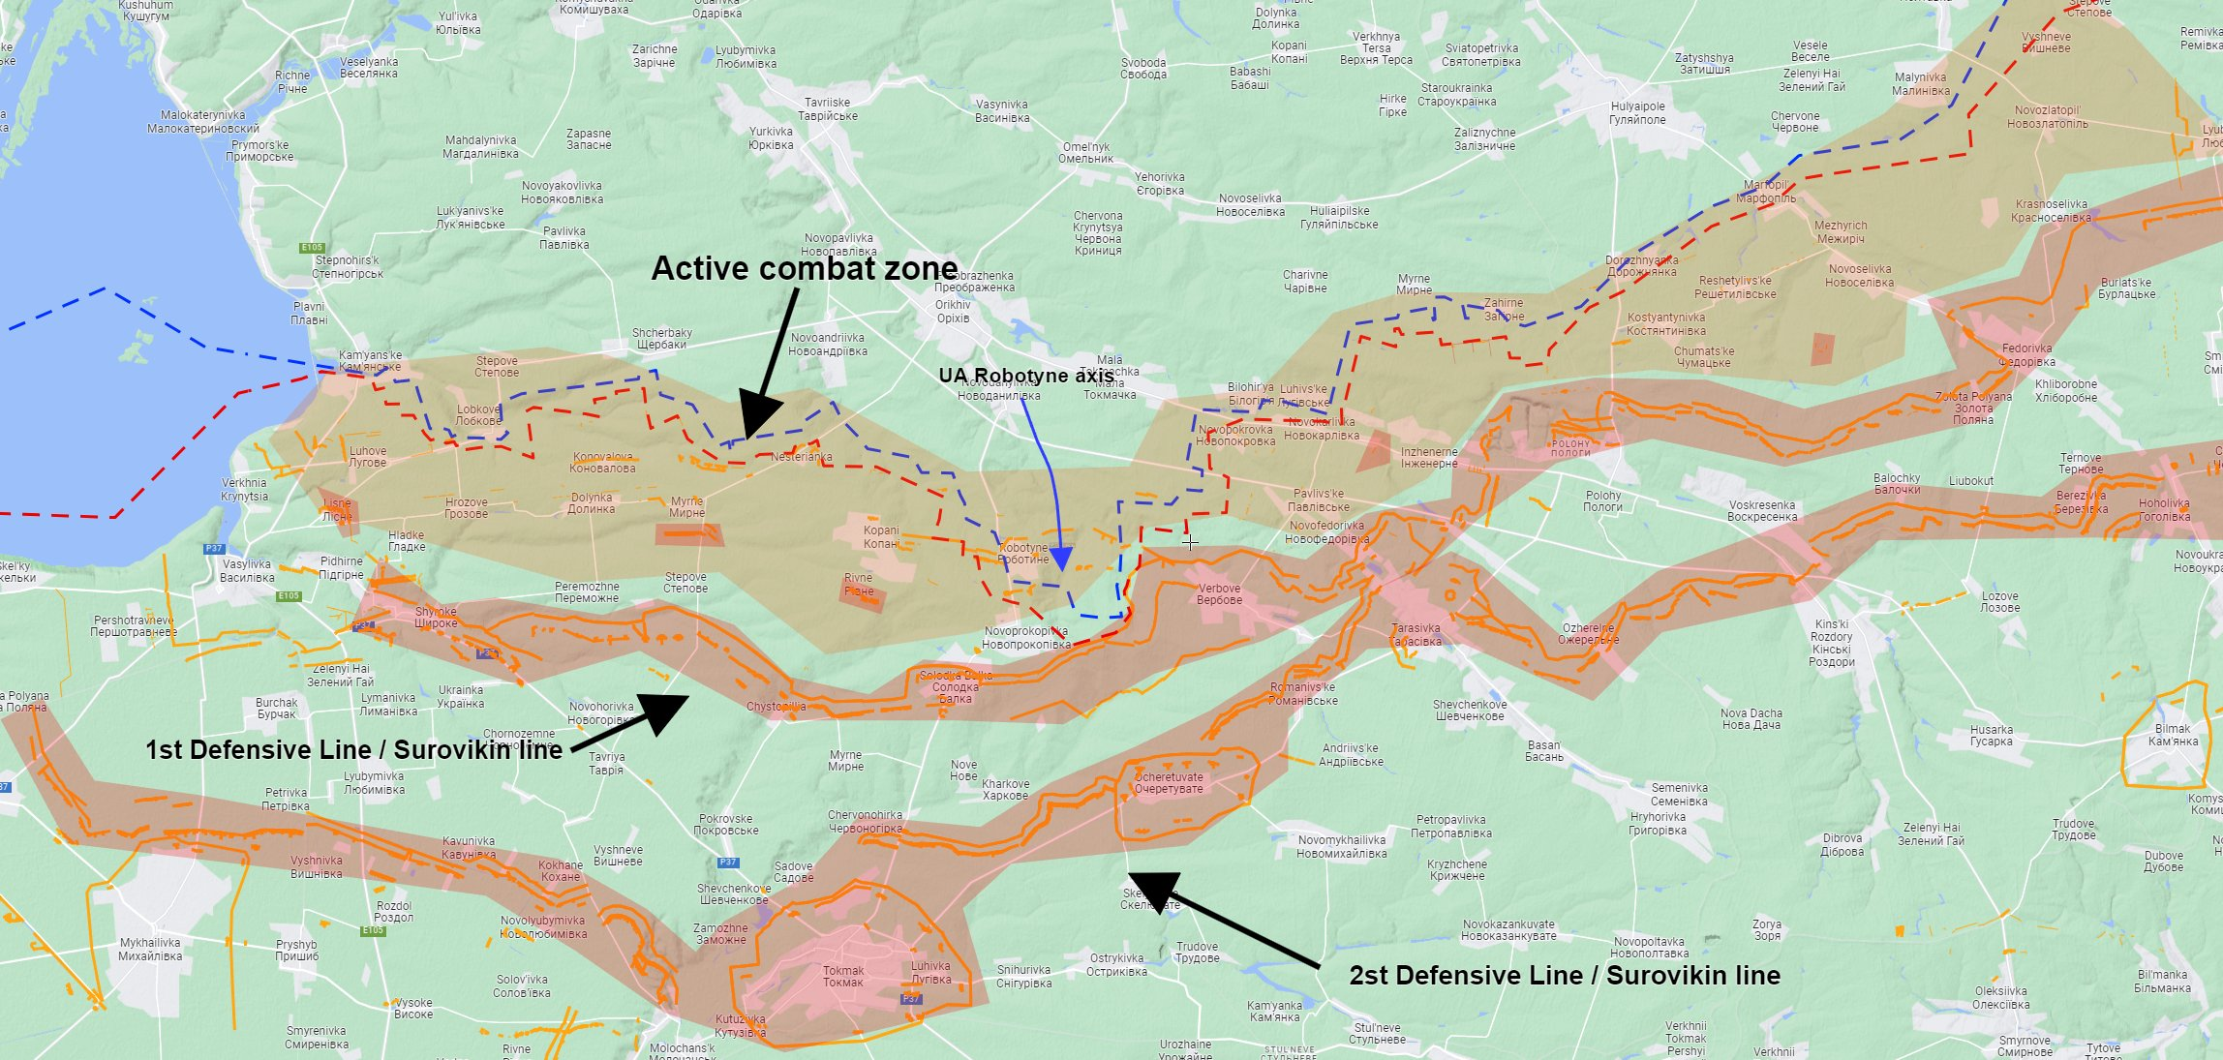
●
ウクライナ戦訓～電子戦、無人戦、塹壕戦～

Slide 5
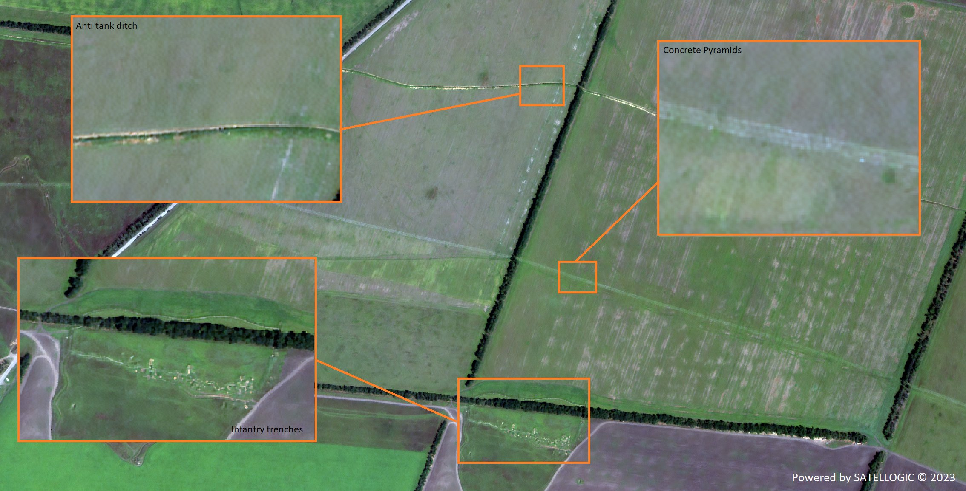
●
ウクライナ戦訓～電子戦、無人戦、塹壕戦～

Slide 6
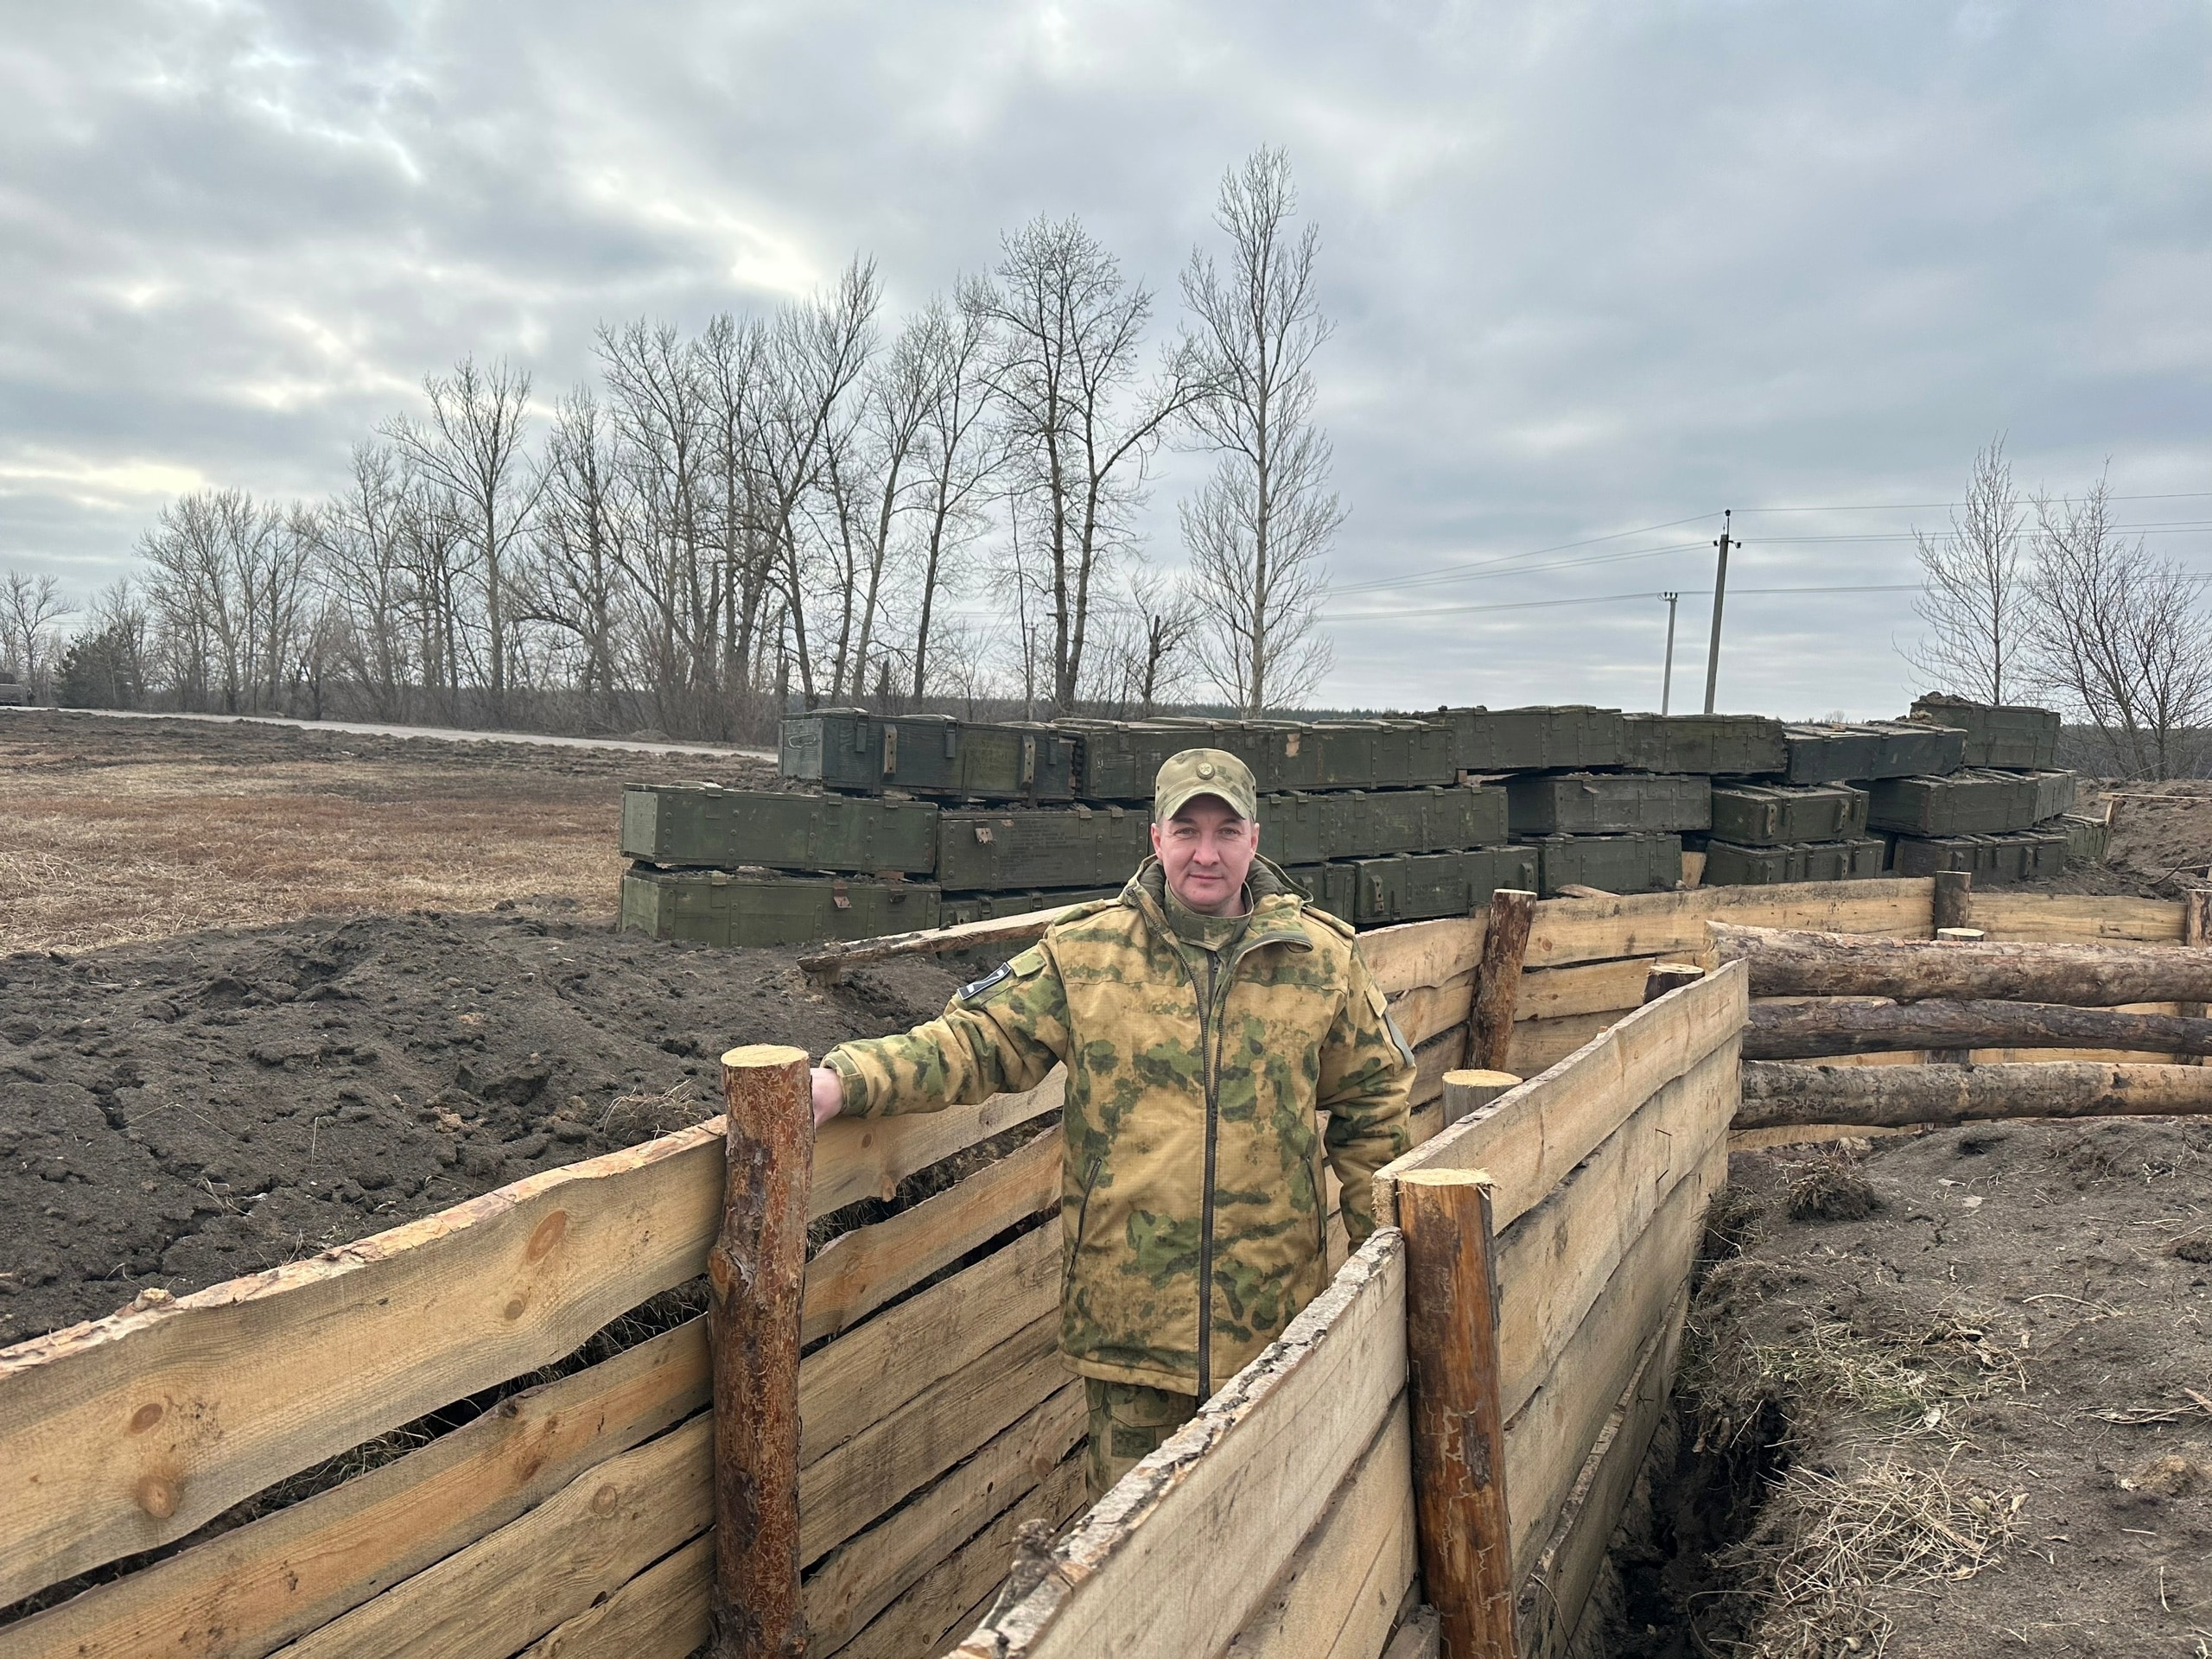
●
ウクライナ戦訓～電子戦、無人戦、塹壕戦～

Slide 7
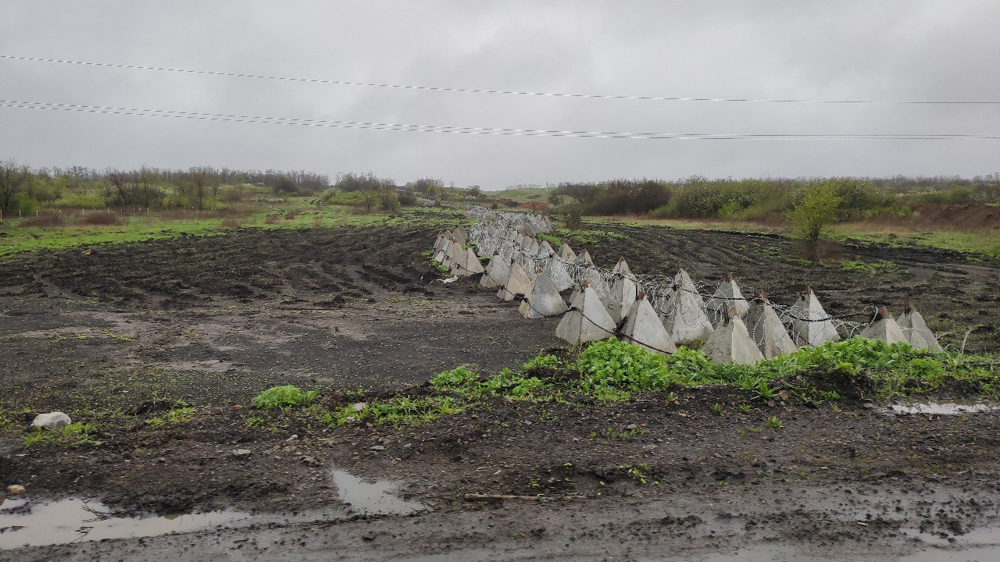
●
ウクライナ戦訓～電子戦、無人戦、塹壕戦～

Slide 8
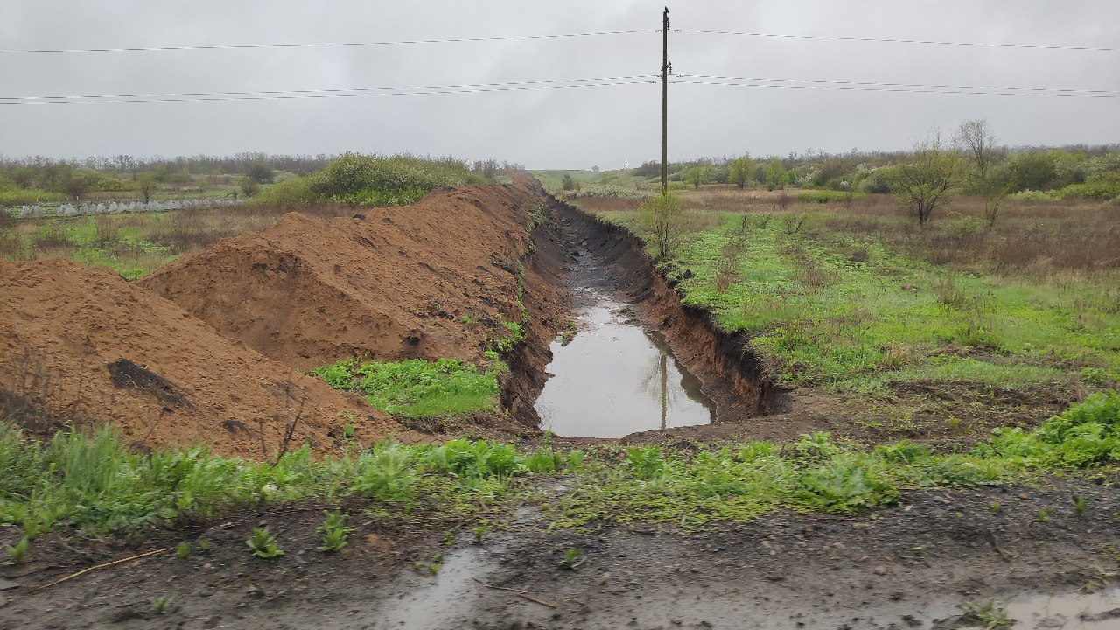
●
ウクライナ戦訓～電子戦、無人戦、塹壕戦～

Slide 9
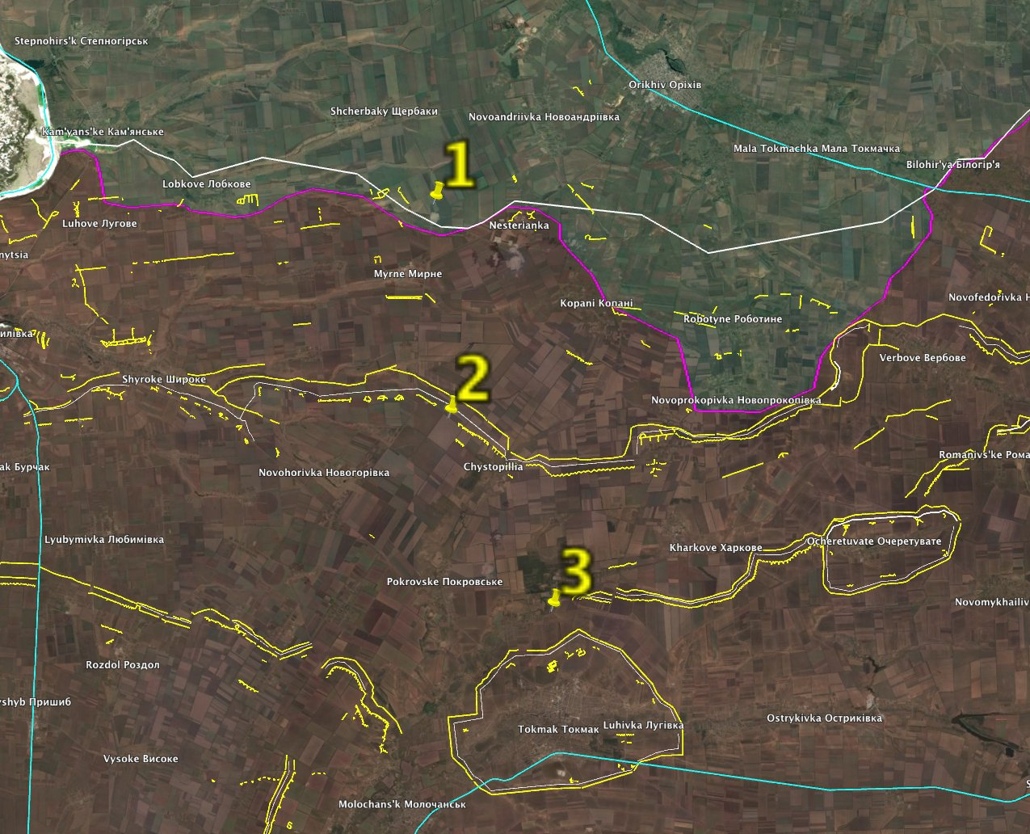
ロボティン～トクマク
ウクライナ戦訓～電子戦、無人戦、塹壕戦～

Slide 10
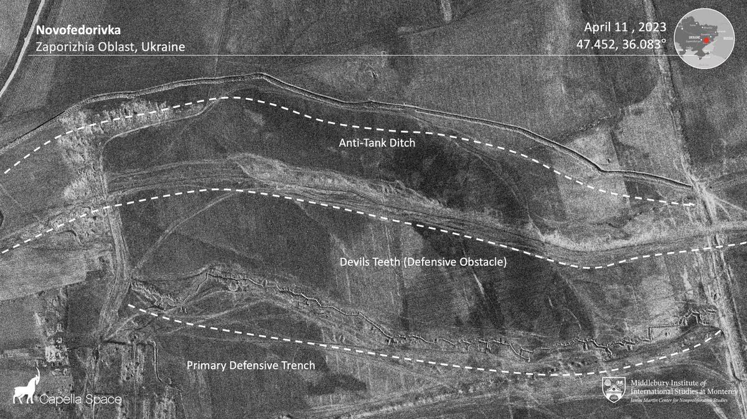
防衛陣地
https://twitter.com/georgewbarros/status/1695470501932552534/photo/2
ウクライナ戦訓～電子戦、無人戦、塹壕戦～

Slide 11
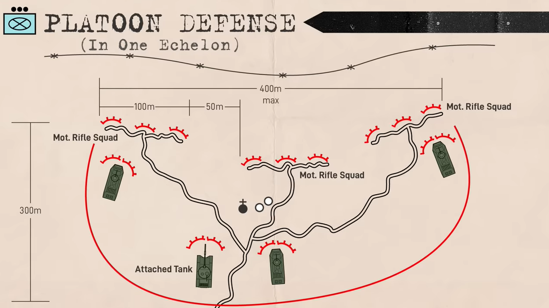
小隊の防御
https://twitter.com/NKobserver/status/1704126493063016472/photo/1

Slide 12
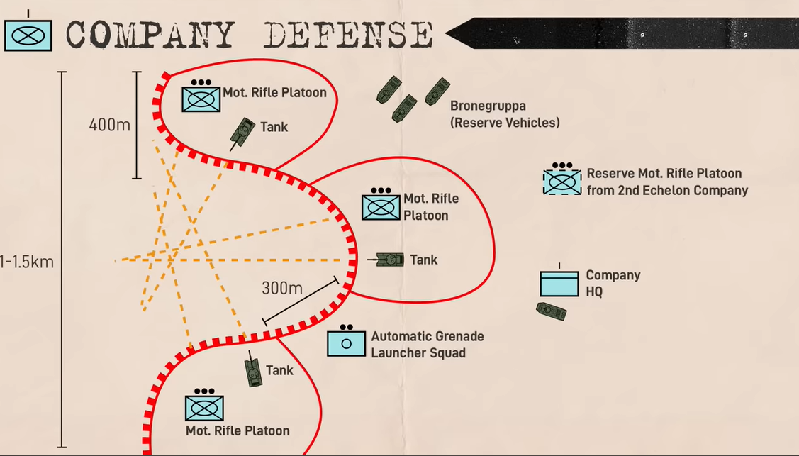
中隊の防御
https://twitter.com/NKobserver/status/1704126493063016472/photo/1

Slide 13
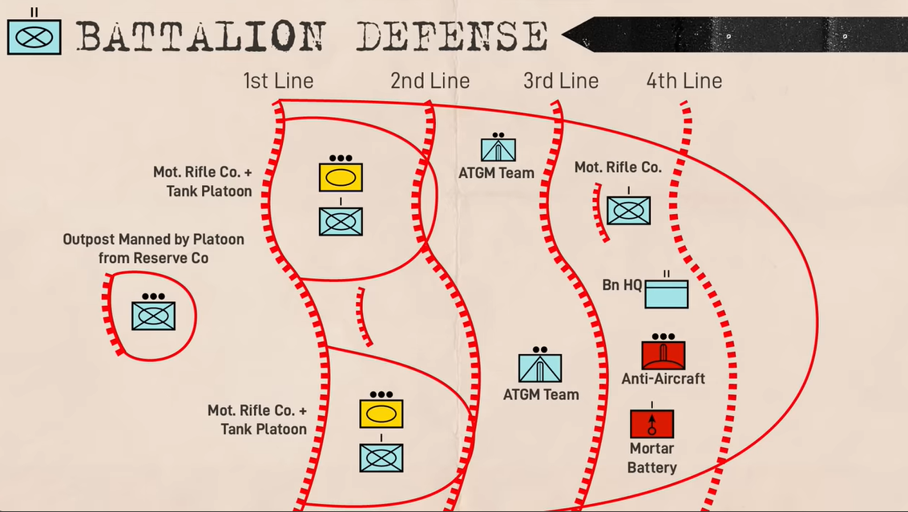
大隊の防御
https://twitter.com/NKobserver/status/1704126493063016472/photo/1

Slide 14
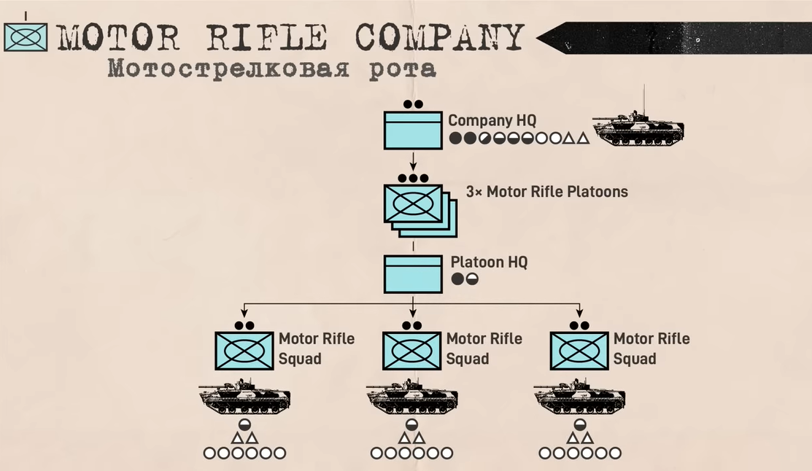
自動車化狙撃中隊
https://twitter.com/NKobserver/status/1704126493063016472/photo/1

Slide 15
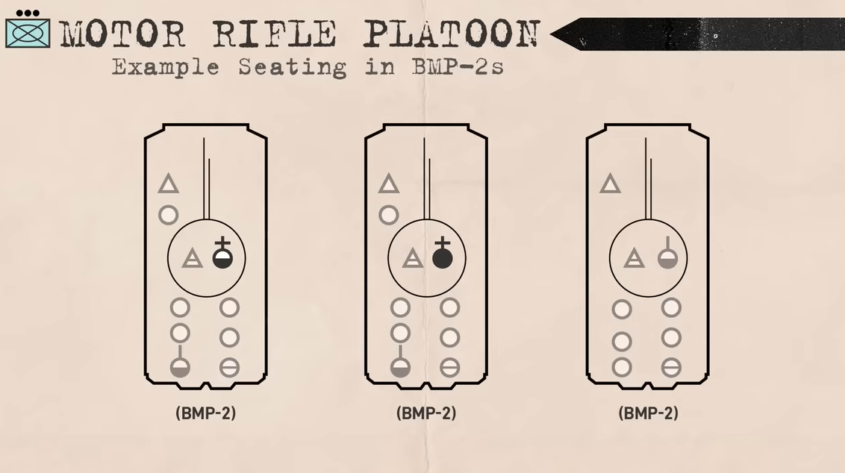
自動車化狙撃小隊
https://twitter.com/NKobserver/status/1704126493063016472/photo/1

Slide 16
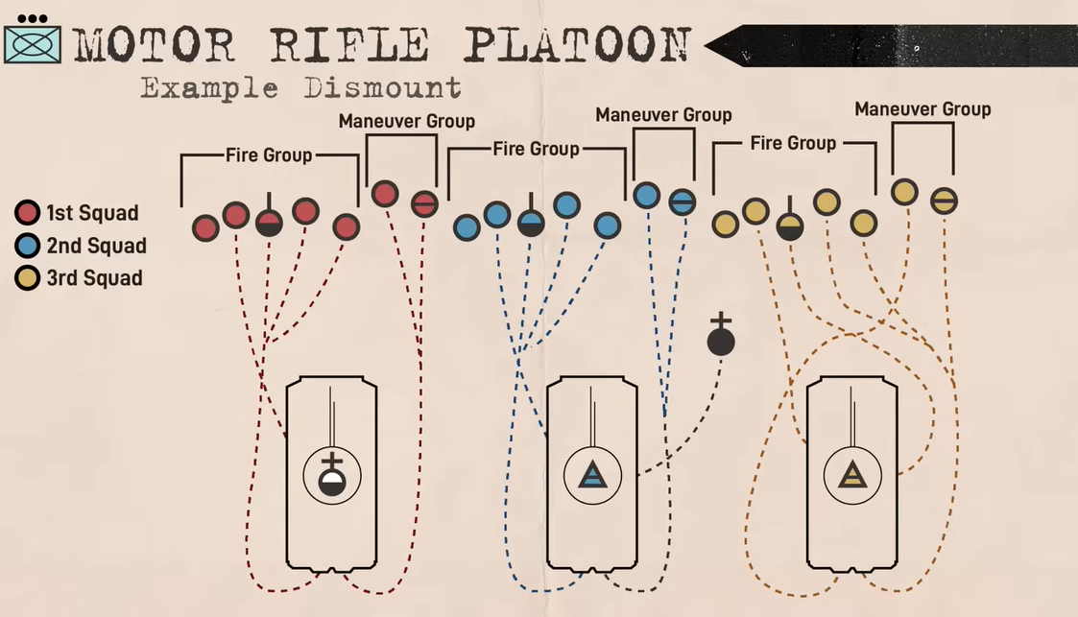
自動車化狙撃小隊の下車戦闘
https://twitter.com/NKobserver/status/1704126493063016472/photo/1

Slide 17
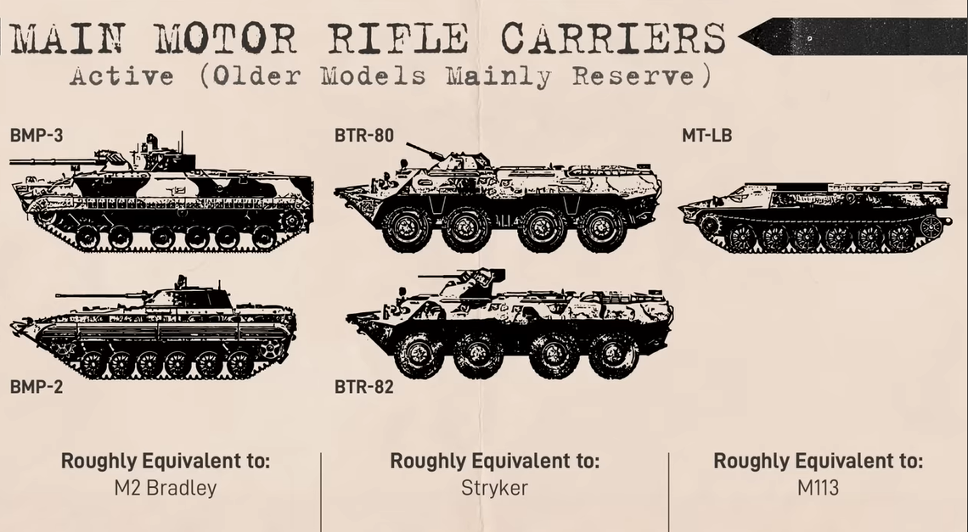
歩兵戦闘車
https://twitter.com/NKobserver/status/1704126493063016472/photo/1

